Slide 2
PERFIL DE HABILIDADES E COMPETÊNCIAS DO MÉDICO DE FRONTEIRA E QUAIS EQUIPAMENTOS MÍNIMOS PARA UNIDADE PRIMÁRIA E SECUNDÁRIA EM UMA ÁREA DE FRONTEIRA

Slide 3
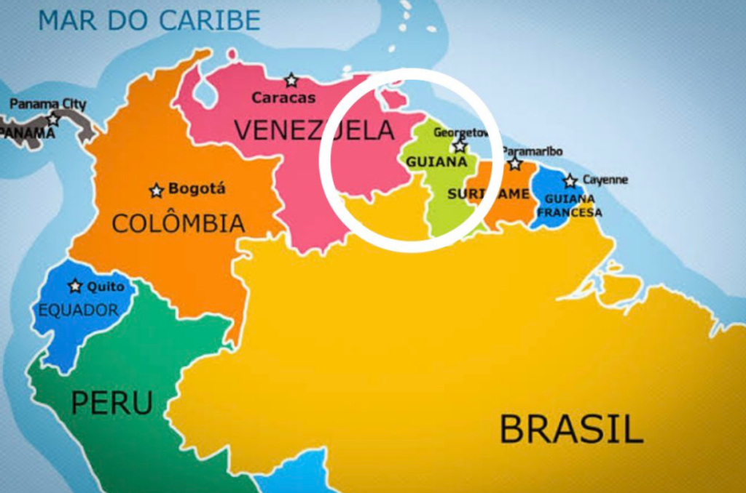
RORAIMA

Slide 4
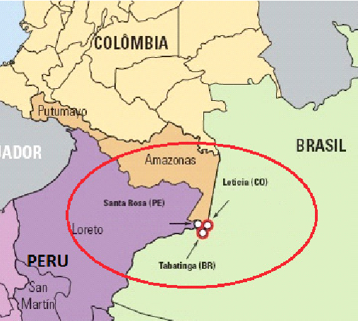
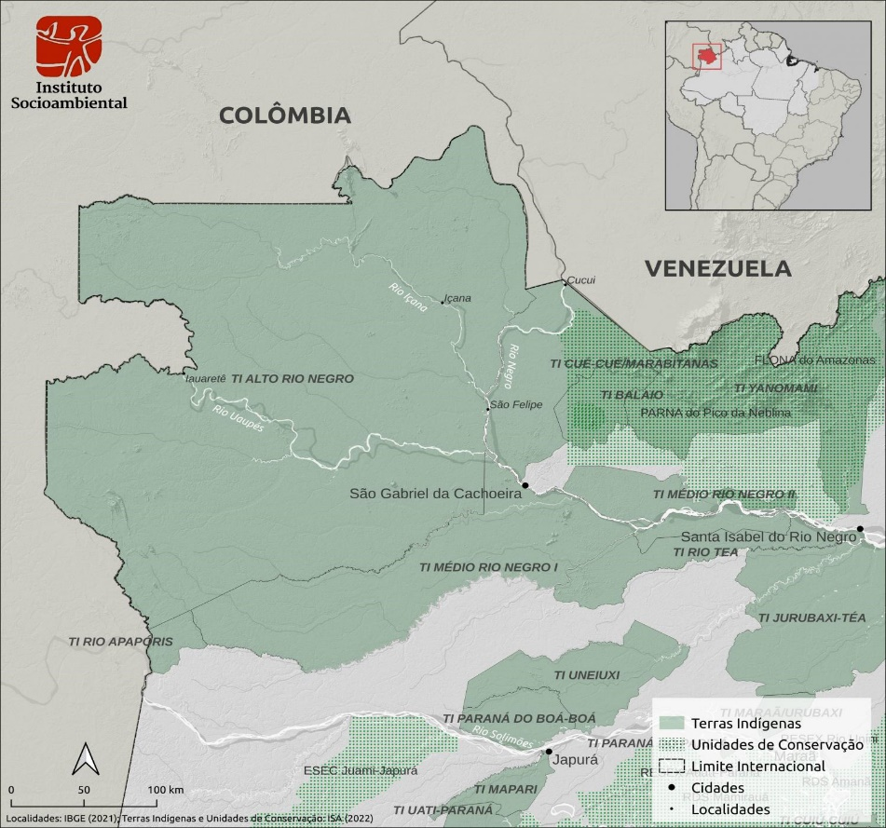
AMAZONAS

Slide 5
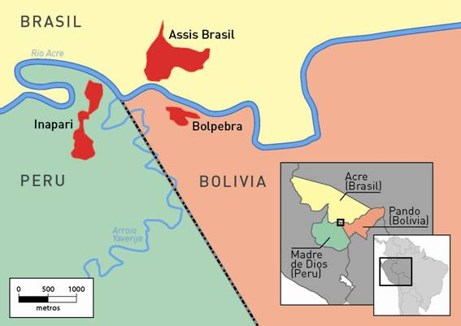
ACRE

Slide 6
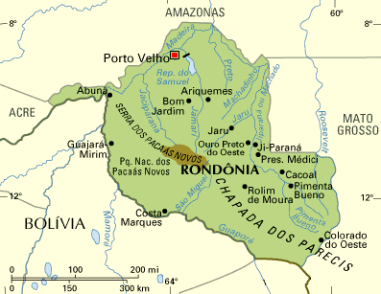
RONDÔNIA

Slide 7
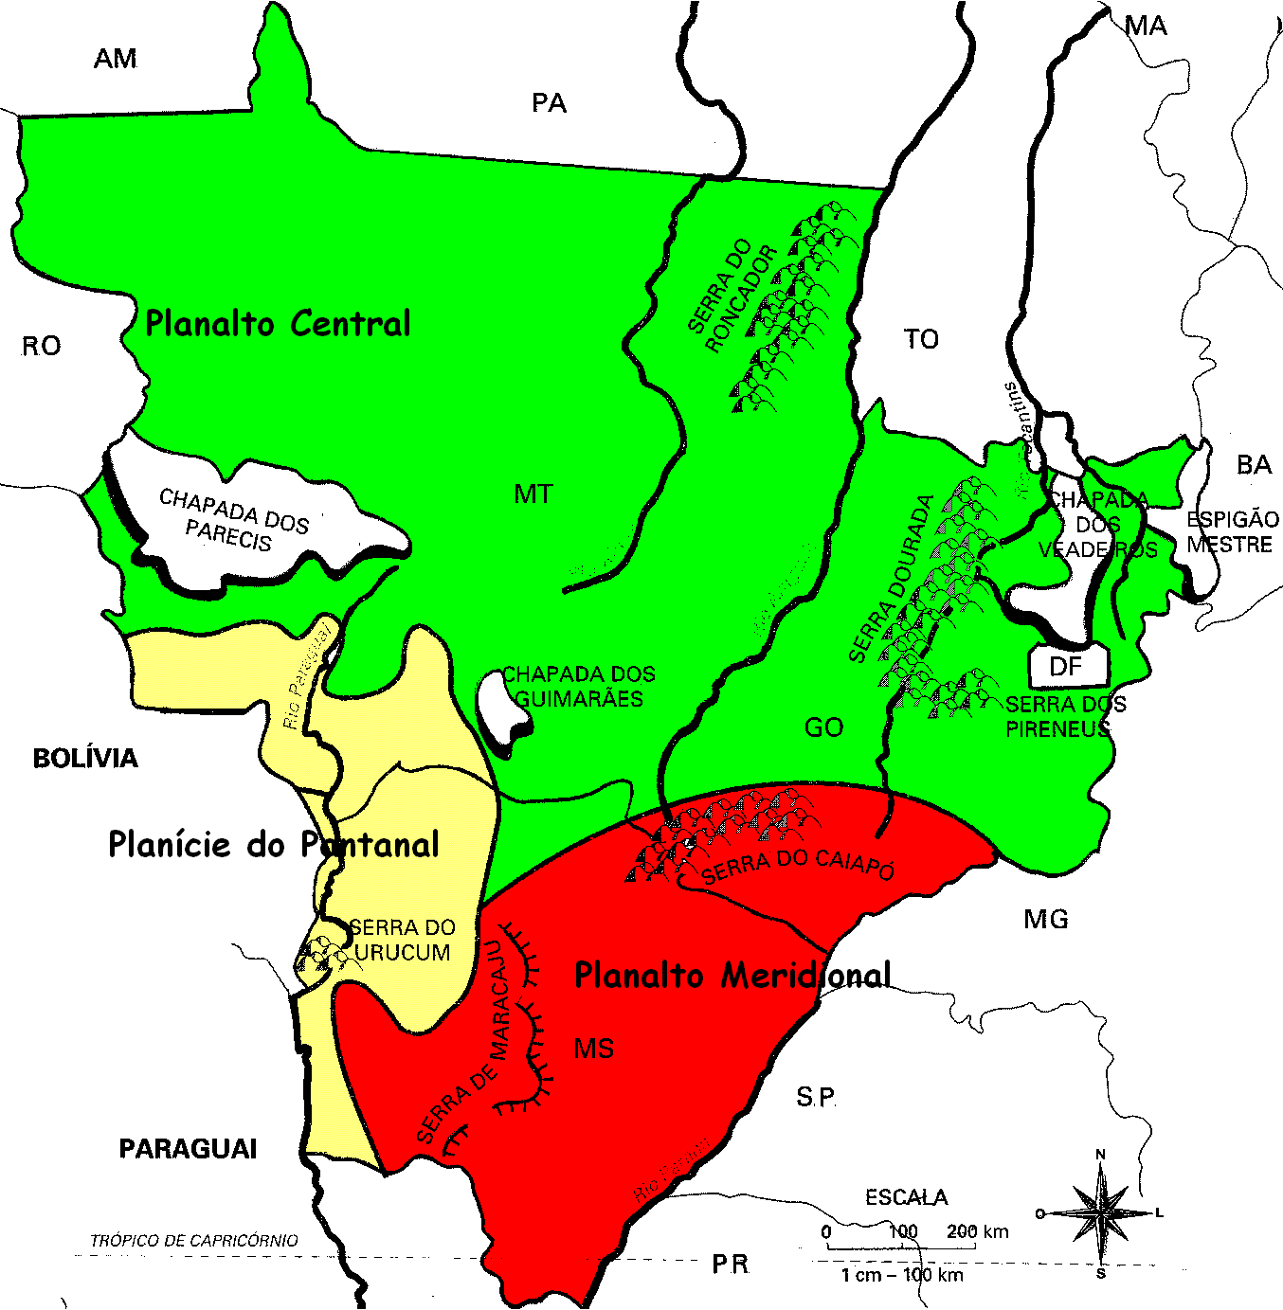
MATO GROSSO E MATO GROSSO DO SUL

Slide 8
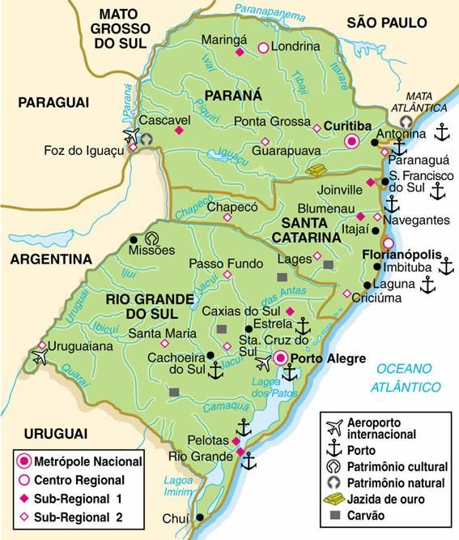
PARANÁ
SANTA CATARINA E RIO GRANDE DO SUL

Slide 9
PARA INÍCIO DE CONVERSA...
CONCEITO DE FRONTEIRA:
DINÂMICO ;
DESIGNA UMA FRENTE DE EXPANSÃO OU UMA ZONA DE INTER-RELAÇÕES ENTRE OS DIFERENTES MEIOS, QUE PODEM OU NÃO SER TERRITÓRIOS DIFERENTES;
SÃO MAIS FLUIDAS E HÁ MAIS COMUNICAÇÃO E INTERAÇÃO;
REFERE-SE ÀS ÁREAS DE INTERAÇÃO POPULACIONAL, ECONÔMICA E CULTURAL ENTRE OS POVOS.
2. TIPOS DE FRONTEIRA:
FRONTEIRA FÍSICA OU GEOGRÁFICA:
TIPO MAIS COMUM.
É UMA BARREIRA NATURAL ENTRE DUAS ÁREAS. RIOS, CADEIAS DE MONTANHAS, OCEANOS E DESERTOS PODEM SERVIR COMO FRONTEIRAS FÍSICAS.
FRONTEIRAS POLÍTICAS:
AS FRONTEIRAS POLÍTICAS SÃO AS LINHAS DIVISÓRIAS ENTRE PAÍSES. ESSAS LINHAS SÃO CRIADAS PARA SEPARAR ÁREAS GOVERNADAS POR DIFERENTES GRUPOS.

Slide 10
DE QUAIS FRONTEIRAS ESTAMOS FALANDO?
GEOGRÁFICAS
POLÍTICAS
REGIAO NORTE: SIMILARIDADES/SINGULARIDADES
TERRAS INDÍGENAS
ÁREAS DE PRESERVAÇÃO AMBIENTAL
ÁREAS DE EXPLORAÇÃO DE MINÉRIOS
GRANDES DISTÂNCIAS
VAZIOS DEMOGRÁFICOS
ÁREAS REMOTAS
DIFICULDADE DE ACESSO (TRANSPORTE)
DIFICULDADE DE COMUNICAÇÃO (INTERNET )
PROCESSO MIGRATÓRIO
ROTA DE TRÁFICO DE DROGAS
INTERAÇÕES ECONÔMICAS, CULTURAIS E SANITÁRIAS (ENDEMIAS/PERFIS EPIDEMIOLÓGICOS DIFERENTES)

Slide 11
PERFIL DE HABILIDADES E COMPETÊNCIAS DO MÉDICO DE FRONTEIRA
DCN 2014:
Art. 3º O graduado em Medicina terá formação geral, humanista, crítica, reflexiva e ética, com capacidade para atuar nos diferentes níveis de atenção à saúde, com ações de promoção, prevenção, recuperação e reabilitação da saúde, nos âmbitos individual e coletivo, com responsabilidade social e compromisso com a defesa da cidadania, da dignidade humana, da saúde integral do ser humano e tendo como transversalidade em sua prática, sempre, a determinação social do processo de saúde e doença.
FORMAÇÃO/CAPACITAÇÃO:
Médico Generalista
Especialista em Medicina de Família e Comunidade

Slide 12
QUAIS EQUIPAMENTOS MÍNIMOS PARA UNIDADE PRIMÁRIA E SECUNDÁRIA EM UMA ÁREA DE FRONTEIRA
“CUSTOMIZANDO O AMBIENTE DE T RABALHO E A ASSISTÊNCIA”
A DEFINIÇÃO DOS EQUIPAMENTOS MÍNIMOS DEVE CONSIDERAR:
1. AS SIMILARIDADES/SINGULARIDADES DA REGIÃO
II. O NÍVEL DE ATENÇÃO (APS/SECUNDÁRIO)
III. OS BENS E SERVIÇOS ESSENCIAIS PRESENTES NO TERRITÓRIO
IV. A ACESSIBILIDADE AO TERRITÓRIO/LOGÍSTICA (MODALIDADE/DISPONIBILIDADES DE MEIOS DE TRANPORTE)
V. O APOIO PARA A TRANSFERÊNCIA DE PACIENTES PARA OUTRA COMPLEXIDADE TECNOLÓGICA

Slide 13
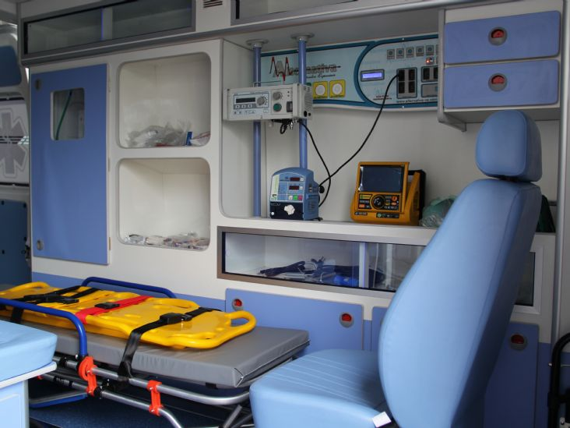
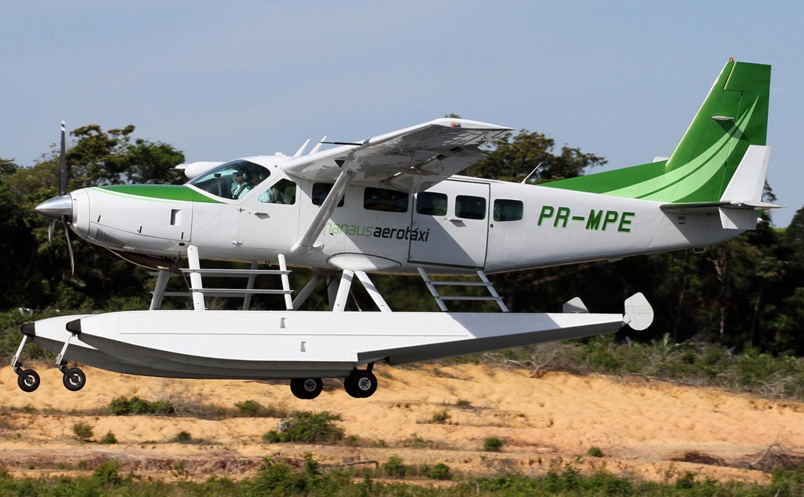
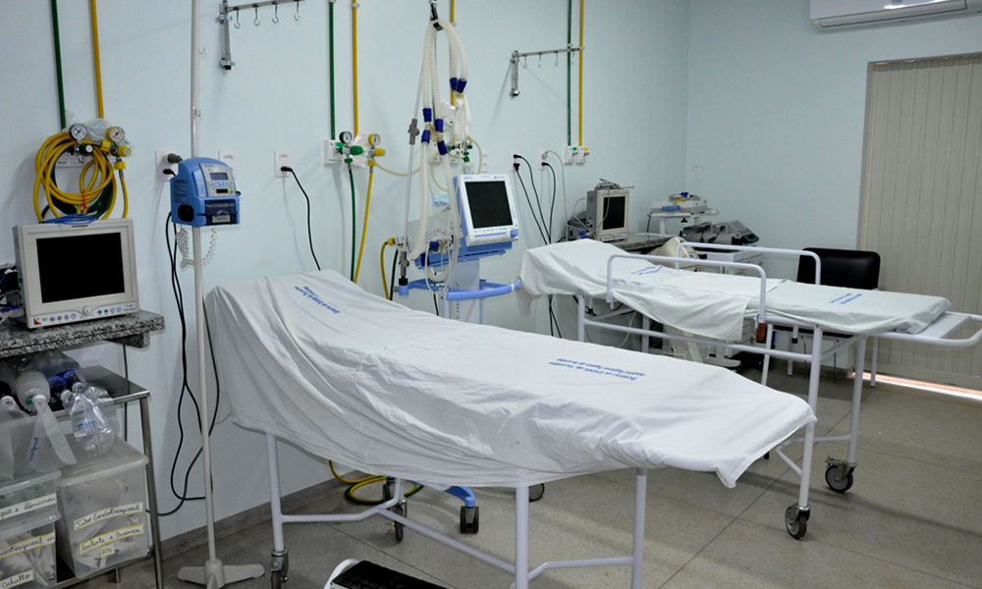

Slide 14
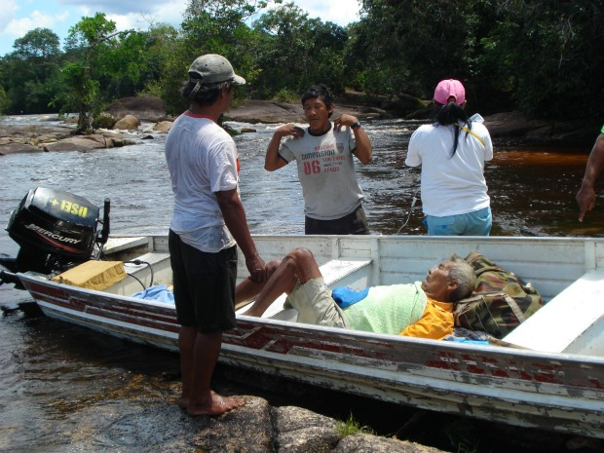
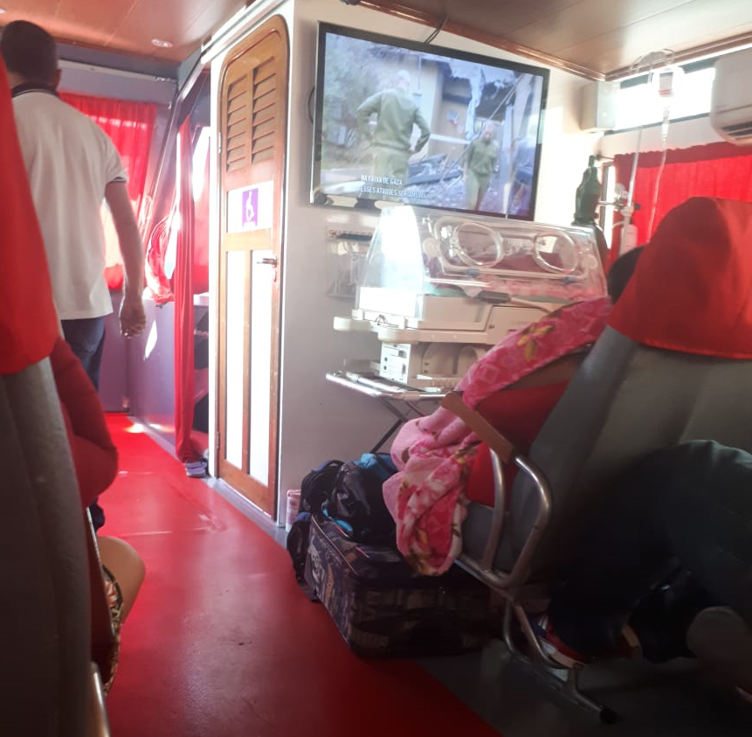
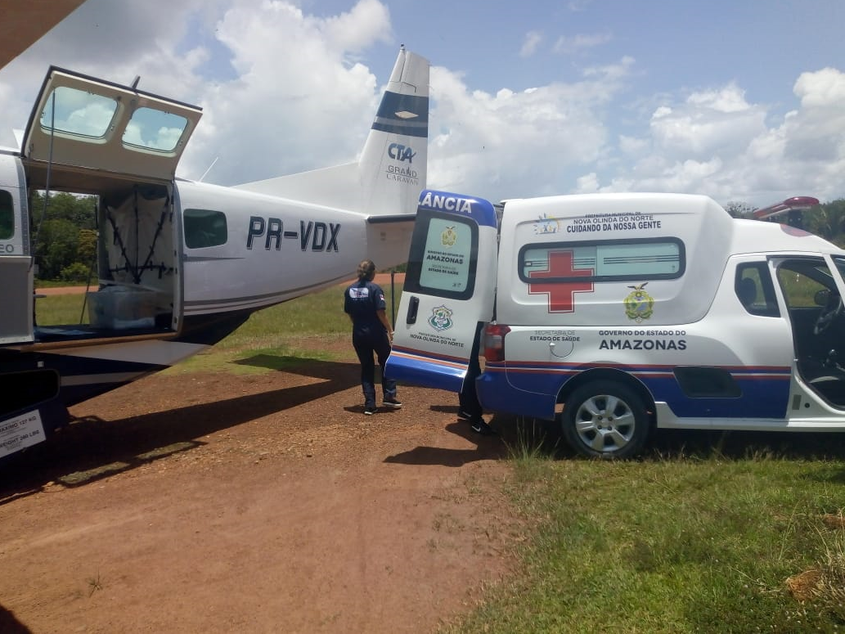
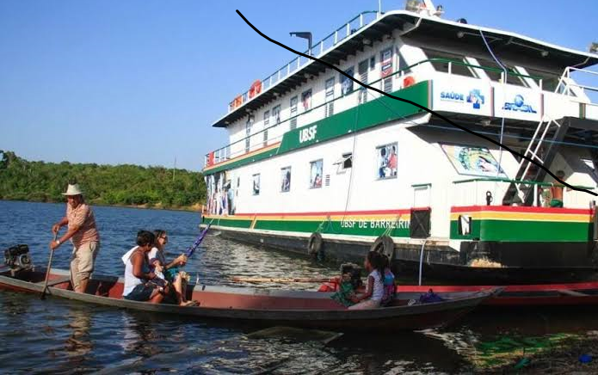

Slide 15
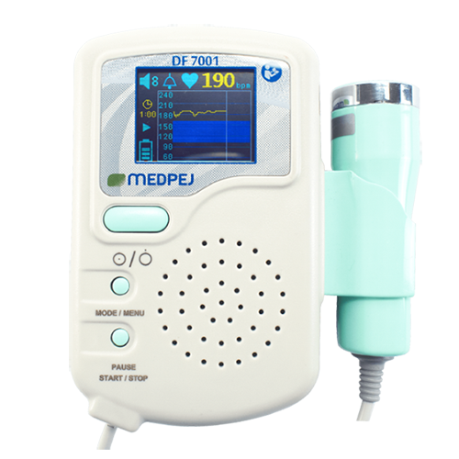
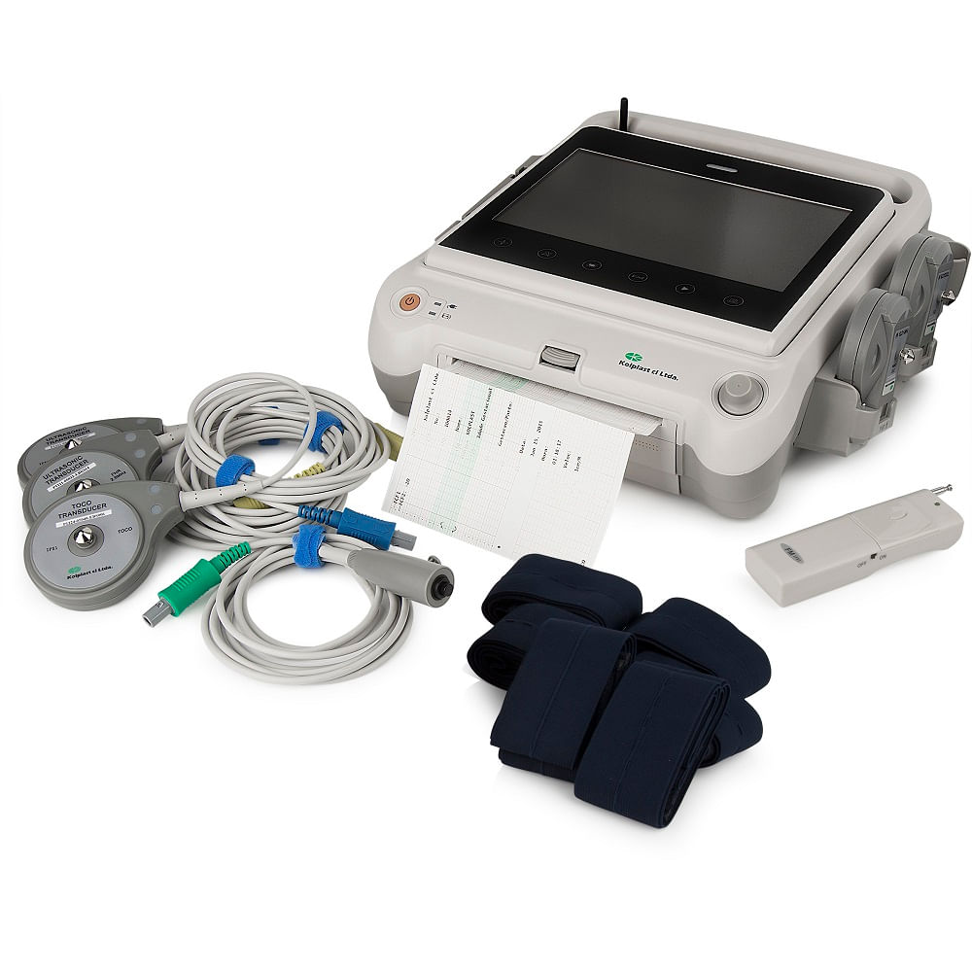
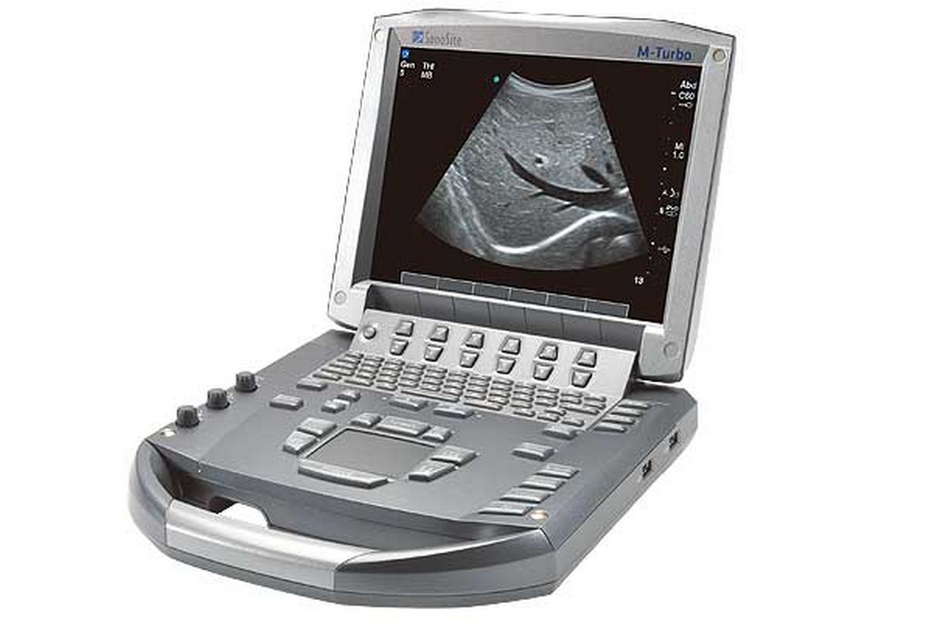
EQUIPAMENTOS

Slide 16
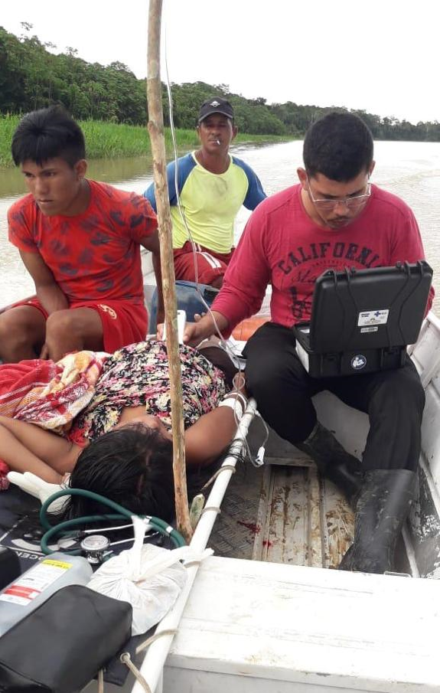
EQUIPAMENTOS
NECESSIDADES

Slide 17
ESTRATÉGIAS DE SUPERAÇÃO

Slide 19
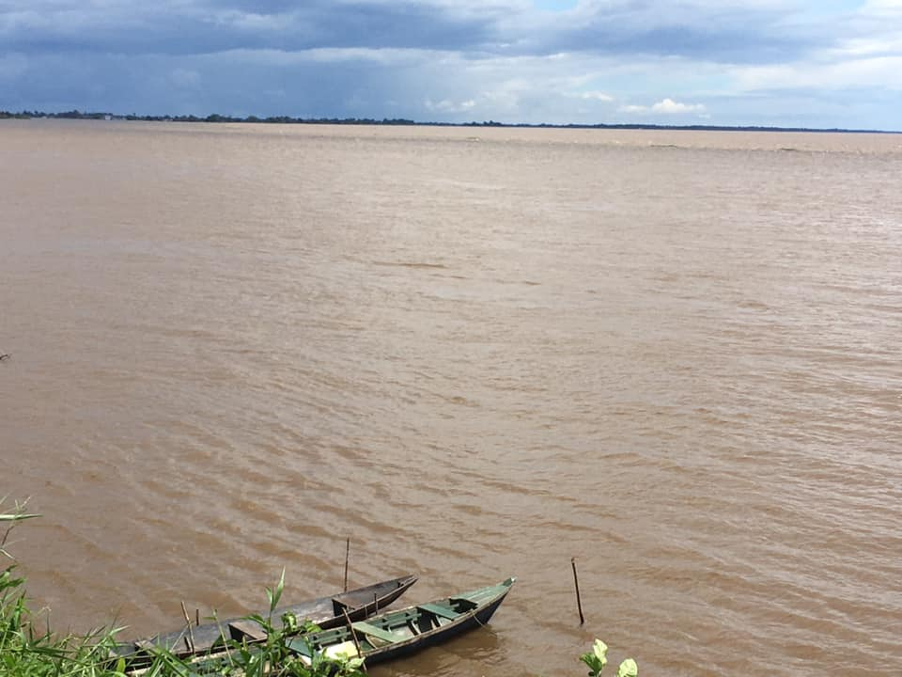
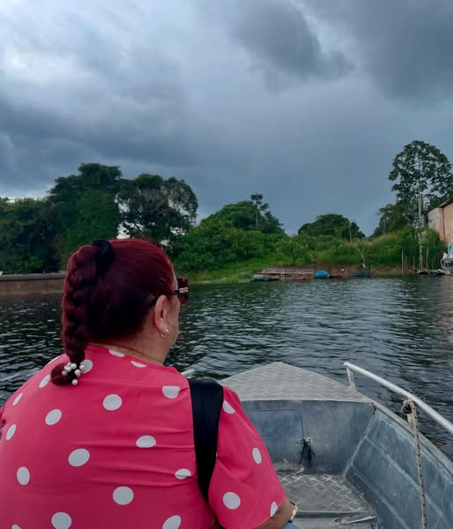
helianafeijo@ufam.edu.br
OBRIGADA!

